Slide 1
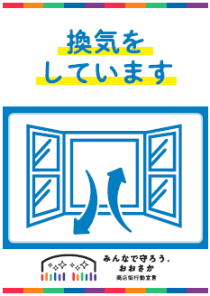
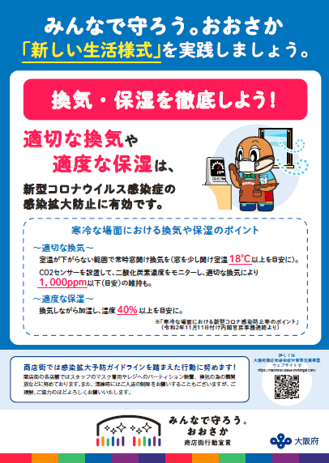
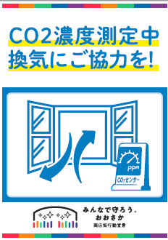
商店街におけるCO2センサーのデモンストレーション結果について
資料３－１
○ 特に三密対策が求められる商店街内の飲食店等に安心して来訪いただけるよう、府のモデル商店街における感染症対策の一環として、国が推奨するCO2センサー設置のデモンストレーションを実施。
○ その成果を広く情報発信し、安心して買い物ができる商店街の浸透に繋げた。
目的
１．実施場所
商店街内の４０店舗で実施
啓発サインの例 | 啓発ちらしの例
・ 天神橋三丁目商店街（北区）
・ 戎橋筋商店街、難波センター街商店街（中央区）
※ 11~12月の時短要請対象区域であることを踏まえた選定
※ 商店街組合を通じて実施店舗への協力を要請
２．実施内容
R2/12/19~（センサーは現在も設置）
●CO2センサー設置
・ 各商店街が選定する店舗にCO2センサーを設置
（府の感染防止宣言ステッカーの登録を条件とする）
・ 設置や換気を見える化するための啓発サインを掲示
●来街者への啓発ちらし配布等
・ CO2センサー設置や換気の重要性をPR
・ 各店舗へのアンケート調査を実施
３．アンケート結果
R2/12/25公表
目安の 認知度 | Q1.国が示している適切な換気（CO2濃度1,000ppm以下維持目安）や適度の保湿（湿度40％以上目安）について、知っていましたか？ | 約９割が、今回認知
換気等の 実施 | Q2.今回、適切な換気や適度の保湿の確認や実施につながりましたか？ | 約９割が、つながったと回答
主な意見 | 「商店街をあげて感染症対策に取り組んでいることを発信できた」 「数値が見えるのでありがたい」「適切な換気で安心な店作りにつなげたい」など

Slide 2
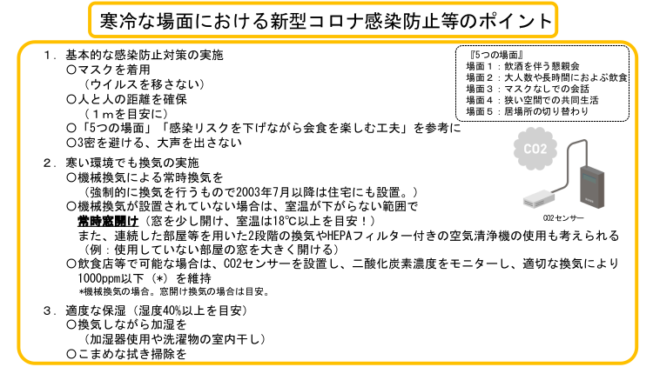
参考
出典：内閣官房「新型コロナウイルス感染症対策」HP

